Slide 1
Web Essentials
Week 5 + 6
Version control

Slide 2
Version Control

Slide 3
Version Control System
Systeem om veranderingen in files bij te houden
Samenwerken aan dezelfde code
Historiek van files -> Wie heeft aan wat gewerkt -> Uitleg bij elke commit is belangrijk! -> Veranderingen ongedaan maken

Slide 4
Terminologie
Repository: Plaats waar bestanden en informatie worden bewaard
Master repository: Meestal op een externe server. Bevat de huidige (gedeelde) versie van bestanden in het project
Working copy: Lokale kopie van de master repository waar de gebruiker wijzigingen in kan aanbrengen.
Working directory: Lokale map op je systeem waar je effectief in werkt en test

Slide 5
Terminologie
Commit: Veranderingen in je lokale bestanden toevoegen aan een repository
Push: Lokale commits pushen naar de online master repository
Pull: Veranderingen in de online master repository binnentrekken naar je lokale repository.

Slide 6
Terminologie
Branch: Een opsplitsing van een repository in “takken”. Hierdoor kan elke developer op zijn eigen branch werken en word de code van de main branch niet beïnvloed door jouw changes.
Merge: Het samenvoegen van twee branches.
Merge conflict: Als jouw branch changes heeft gemaakt aan files waar iemand anders ook changes in heeft gemaakt kan dit resulteren in een merge conflict. GIT kan dan niet automatisch bepalen hoe het uiteindelijke resultaat eruit hoort te zien. Je zal de merge van deze files zelf manueel uit moeten voeren.

Slide 7
GIT

Slide 8
GIT
Het meest populaire version control system op dit moment
Lokale kopie van de master repository -> Veranderingen lokaal toevoegen -> Doorsturen van commits naar de server kan later

Slide 9
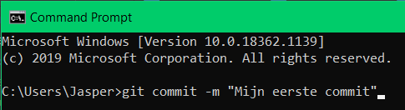
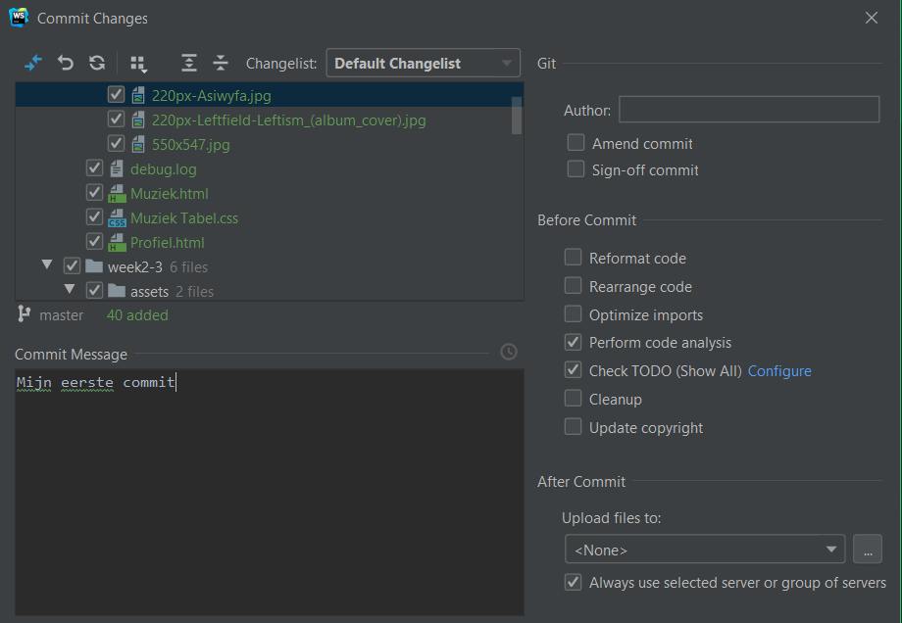
GIT operaties
Interactie met GIT kan
Via de command line:
Via een GUI of development integratie:

Slide 10
Initialisatie
Nieuwe repository starten (lokaal): - git init
- eenmalig: > git config --global user.name “naam” > git config --global user.email voorbeeld@example.com
Bestaande repository ophalen: - git clone /path/to/repository
- of git clone username@host:/path/to/repository

Slide 11
Toestand data
Data bevindt zich in 3 toestanden:
Modified: De data is aangepast in de working directory
Staged: De data staat klaar voor de volgende commit
Committed: Aanpassingen zijn doorgegeven naar de repository

Slide 12
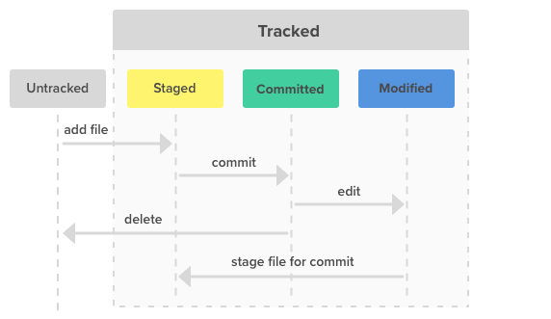
Toestand data

Slide 13
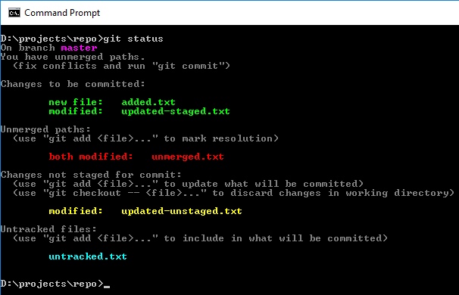
Status
De toestand van files/data bekijken kan via ‘git status’

Slide 14
Stage
File/data klaarzetten voor een commit: > git add <filename>
Controleerbaar via git status
Kunnen ook meerdere files tegelijk zijn
Opnieuw iets gewijzigd? -> opnieuw add!

Slide 15
Commit
Commando: > git commit –m “Boodschap die in de log getoond wordt”
Altijd een goede message voorzien bij een commit!
Na een commit zitten de veranderingen in de repository (lokaal)
Controleerbaar via ‘git log’

Slide 16
Push
- Commando:
> git push origin
- Brengt de veranderingen van de locale repository over naar de remote repository

Slide 17
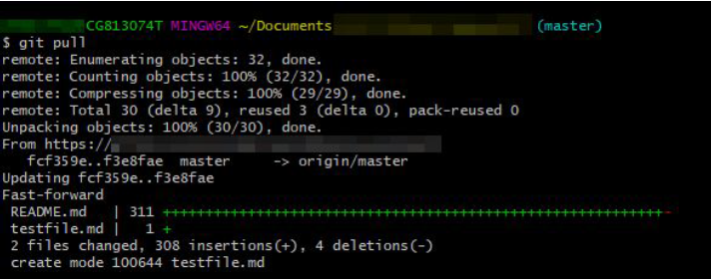
Pull
Commando: > git pull
Ophalen van veranderingen op de master repository naar de lokale

Slide 18
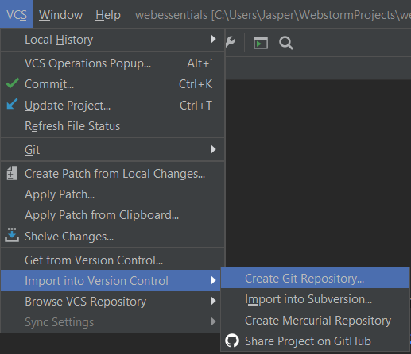
VCS in Webstorm
- Je kan van je locale project op je pc een Git repository maken door create Git repository te klikken.
-Via de knop ‘Commit’ (Ctrl + K) kun je je changes committen. Je commits kan je pushen met (Ctrl + shift + K)
- Via de knop ‘Update project’ (Ctrl + T) kun je pullen.

Slide 19
Installatie en tutorials
Installatie Getting started about version control
GIT guide
Oefenen:
- https://learngitbranching.js.org/
- https://try.github.io/
- https://gitimmersion.com/
- https://gitexercises.fracz.com/

